Slide 1
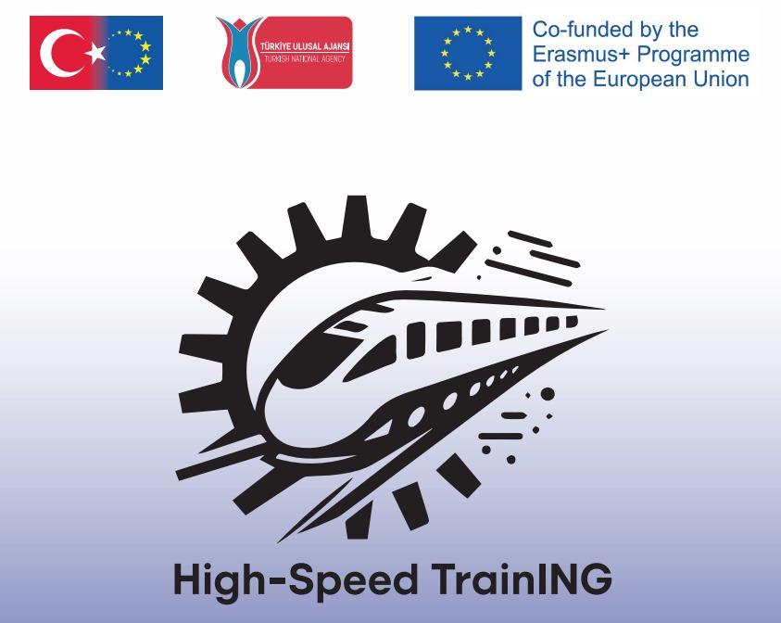

ÇEKEN KUMANDALAR VE KORUMA SİSTEMLERİ

Slide 2

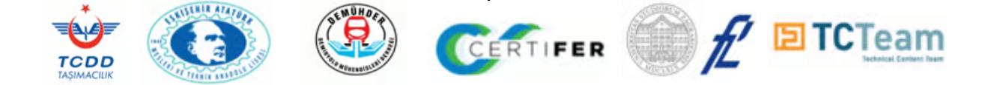
çeken araçlar
KUMANDALAR
Çeken araçlarda tüm ana ve yardımcı komponentlerin kumandaları ile Cer/fren kumandaları sürücü tarafindan gerçekleştirildiği gibi, gelişmiş teknolojinìn ürünü olan, Banliyö tren dizileri, kent içi hafif raylı sistem araçları ve hızlı tren dizilerinin kumandaları ‘Otomatik Tren Kontrol’ (Automatic Train Control = ATC) sistemi ile otomatik olarak gerçekleştirilir. Bu sistem, ‘Otomatik Tren İşletme’ (Automatic Tren Operation) ve ‘Otomatik Tren Koruma’ (Automatic Train Protection = ATP) sistemlerini içerir. Sistemde bir arızanın olması halinde yarı otomatik veya manuel kumanda modları kullanılır.
Otomatik Tren Control modunda; sürücü, sadece kapıların kapanmasını ve ilk hareketi sağlar. Yolun durumuna göre hızlar, kapıların açılması, tehirli bir trenin bu tehirini kapatması için hiz artırımı, istasyon duruşlarının kısaltılması, erken gidişlerde hız düşümü veya istayon duruş sürelerinin uzatılması/kısaltılması gibi birçok işlem otomatìk olarak gerçekleştirilir.
Bu sistemin çalışması hat boyunca yerleştirilen hat boyu ekipmanları (antenler) ile sağlanır. Birbirini kısa aralıklarla takip eden tren işletmeciliğinde, sistem otomatik olarak araçlarin hızlarını ve frenleme işlemlerini de gerçekleştirir.
Kumandalar, batarya devresinden beslenirler ve her kumanda devresinin elektrik kaçaklarından veya aşırı akımdan korunmaları mini sigortalar ile sağlanır.

Slide 3
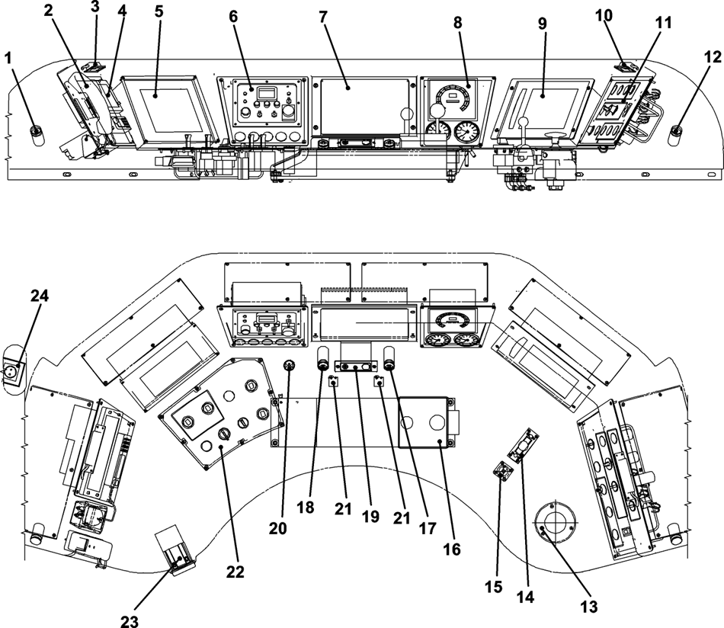
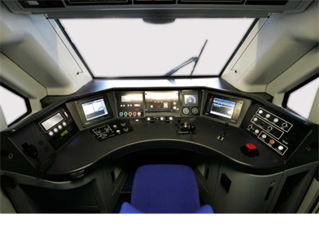
çeken araçlar
KUMANDALAR

Slide 4
çeken araçlar
CER/FREN KUMANDASI
Cer ve frenleme işlemleri birbirinin tersi olan işlemlerdir. Bu bakımdan, bu kumandaların birbirine yakın yerde olması gerekmektedir. Çeken araçlarda iki türlü frenleme işlemi vardır. Bunlar;
Sürtünme freni,
Dinamik frendir.
Cer ve fren kumandaları aynı cihaz üzerinde yapıldığı gibi ayrı cihazlar üzerinde de yapılabilir.
Klasik lokomotiflerde, cer kumandası ile pnömatìk sürtünme fren ve varsa dinamik fren kumandası ayrı enstrümanlar üzerinde yapılır. (Pnömatik sürtünme fren kumandasını yapan enstrümana demiryollarında makinist musluğu adı verilir.) Daha sonraları cer kumandası bir enstrüman, pnömatik sürtünmeli fren ve dinamik fren kumandası bir başka enstrüman üzerinden kombine olarak yapıldı. Yani, pnömatik sürtünme freni ile dinamik fren birlikte entegre bir şekilde çalışır. Ancak modern raylı sistem araçlarında cer, sürtünmeli fren ve dinamik fren kombinasyonu sürücünün elinin altında bulunan bir enstrüman ile yapılmaktadır. Dinamik fren, belirli bir hız limitinin altında etkisini kaybettiğinden, sürtünmeli fren ile frenleme işlemine devam edilir.

Slide 5
çeken araçlar
CER/FREN KUMANDASI
Cer kumandasına valse adı da verilmektedir. Diziye fren yapmaya yarayan pnömatik fren kolu Makinist Musluğudur. Tek lokomotifin seyrinde kullanılan pnömatik fren kolu ise "Modrabl" olarak isimlendirilir.
Modern tren setlerinde, cer ve fren kumandaları sadece bir kol ile sağlanmaktadır Kolun kademeli ileri hareketi cer kumandası ve kademeli geri hareketi ise fren kumandasıdır. Fren kumandası, sürtünme ve dinamik fren kumandasının bileşimi olmaktadır.

Slide 6
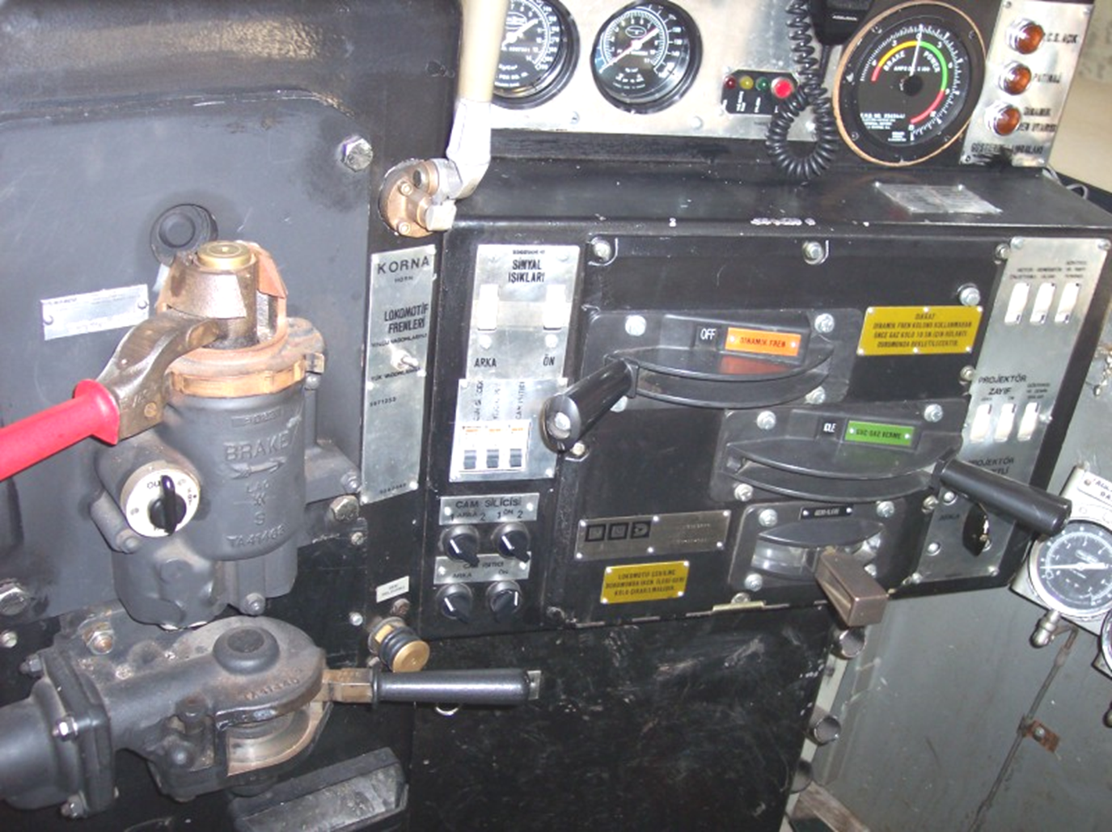
çeken araçlar
CER/FREN KUMANDASI

Slide 7
çeken araçlar
YARDIMCI KOMPONENT VE DİĞER KOMPONENTLERİN KUMANDASI
Yardımcı komponentler ve diğer komponentlere kumandalar; butonlar, push butonlar ve anahtarlar yardımıyla yapılır. Bunlar mümkün olduğunca sürücünün rahatlıkla erişebileceği yerlere konulurlar ve gece rahat bir şekilde görülebilmeleri için içten aydınlatılırlar. Her butonun ve anahtarın hangi komponente kumanda ettiği harf ve rakamlarla bir rumuz olarak açıklanır.

Slide 8
çeken araçlar
HIZ DUYUCULARI (SPEED SENSOR)
Çeken araçlarda patinaj, tekerlek kayması ve tekerlekler arasında devir farkları olması aderansı etkileyen bir faktördür. Aderansın kötü olması ise cer kuvvetinin düşmesine neden olur. Bu gibi olayların önlenmesi hız duyucuları ile sağlanır.
Hız duyucuları, tahrikli tekerleklerde bulunur ve bunlara ‘aks generatörü’ adı da verilmektedir. Aks generatörü küçük bir elektrik üreteci olup, hareketini tekerleklerin dönme hareketinden alırlar. Tekerleklerde patinajdan ötürü meydana gelebilecek hız (devir) farklılıklarından aks generatörlerinde değişik gerilimler meydana gelir. Bu gerilim farkları, ışıklı ve sesli uyarımların devreye girmesini sağlayarak sürücüyü uyarır.

Slide 9
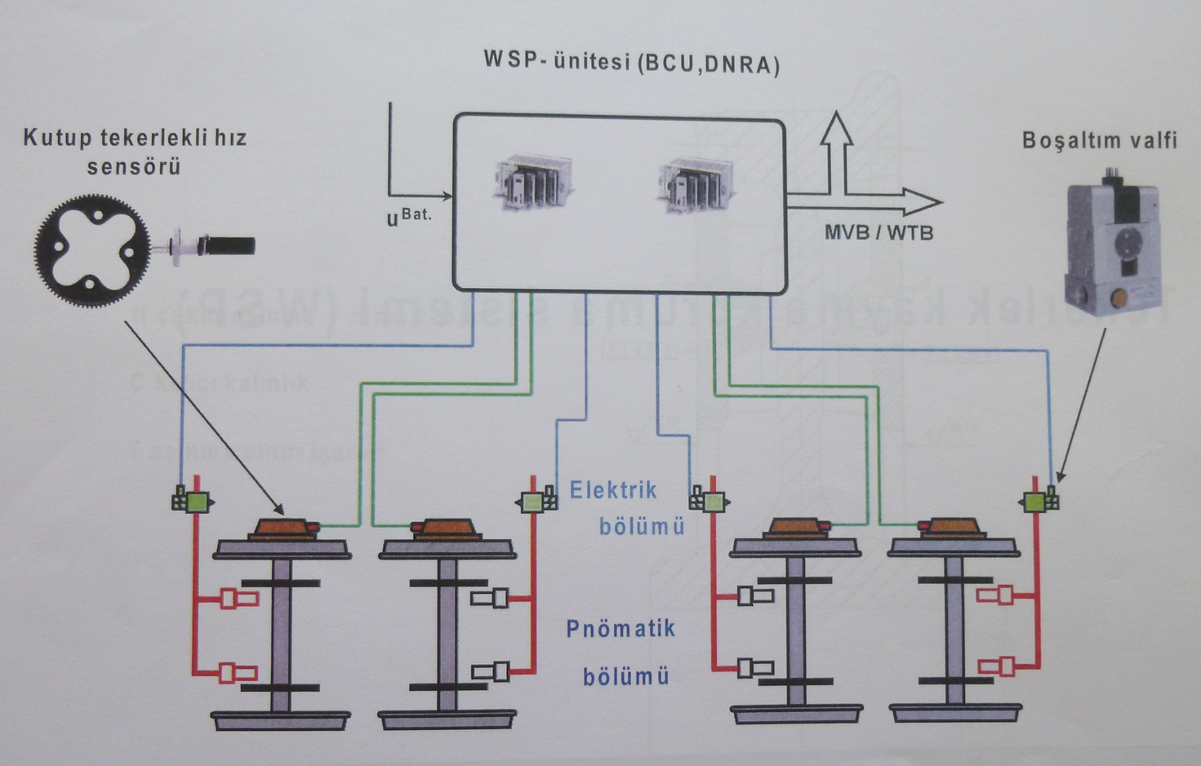
çeken araçlar
HIZ DUYUCULARI (SPEED SENSOR)

Slide 10
çeken araçlar
YÜK DUYUCULARI (LOAD SENSOR)
Modern raylı sistem araçlarında, özellikle son yıllarda üretilen, banliyö, metro, hafif raylı sistem tren dizileri, tramvaylar ve hızlı tren dizilerinde, diziyi oluşturan araçlar yük sensörleri ile donatılmışlardır.
Bir aracın frenleme esnasında, tekerleklerinin kaymaması için, tekerlek fren kuvveti ile araç ağırlığı arasında bir ilişkinin olduğunu biliyoruz.
Frenleme esnasında, frenleme kuvvetini sabit tutup yükü azaltırsak kızaklama olayları meydana gelir.
Yukarıda sayılan raylı sistem araçlarında, özellikle kent içi raylı sistem araçları ile banliyö araçlarında yolcu sayıları devamlı değişkendir.
Bu yolcu değişkenliği araç ağırlığına etki ettiğinden, az yolcu olduğunda tekerlekler kızaklama yapabilir. Bunu önlemek için araçlara yük sensörleri konulur.
Yük sensörleri araç ağırlığını mikro-işlemcili sisteme göndererek fren kuvveti, araç ağırlığına bağlı olarak ayarlanır ve tekerleklerin kızaklamasının önüne geçilir.

Slide 11
çeken araçlar
KORUMA VE GÜVENLİK SİSTEMLERİ
TOTMAN (ÖLÜ ADAM SİSTEMİ)
Çeken araçların seyri esnasında, sürücünün ölmesi veya bayılması halinde, treni emniyet altına almak için, çeken araçlara ‘Ölü Adam’ (Dead Man = Totman) sistemi adı verilen bir emniyet sistemi tesis edilir.
Bu sistem; Pasif Totman ve Aktif Totman olmak üzere iki türlüdür.
Pasif Totman sisteminde, sürücü trenin seyri süresince;
Bir ayak pedalına veya bir el butonuna devamlı olarak basar.
Veya bir ayak pedalı veya bir el butonuna belirli periyodlarla basar.
Sürücünün ölmesi veya bayılması halinde, ayak pedalına veya el butonuna basılamayacağından dolayı sistem ayarlanan bir süre (6-7 saniye) sonunda sürücünün dalgın olacağı varsayılarak önce bir sesli uyarıda bulunur.
Sürücü gerçekten ölü veya baygın ise sistem devreye girer.

Slide 12
çeken araçlar
KORUMA VE GÜVENLİK SİSTEMLERİ
TOTMAN (ÖLÜ ADAM SİSTEMİ)
Aktif totman sisteminde, sürücü trenin seyri süresince aşağıdaki işlemleri yapar,
Hızlanma veya yavaşlama ve durma için, cer ve fren kumandaları yapar,
Düdük çalar,
Bu işlemlere gerek duymuyorsa, el butonuna veya ayak pedalına basar ve çeker.
Bu işlemler, sürücünün sağlıklı olduğunu gösterir. Sürücü bu işlemleri yapmıyorsa, sistem yine belirli bir süre sonra sürücünün dalgın olacağı varsayılarak önce sesli bir uyarıda bulunur ve sürücü gerçekten ölü veya baygın ise sistem devreye girer.
İster aktif isterse pasif ölü adam sisteminde, sistemin devreye girmesi ile aşağıdaki olaylar meydana gelir.
Çeken araç ve arkasındaki vagonlar otomatik olarak acil frene geçer.
Frenleme yolunun kısalması için otomatik kumlama yapar.
Dizelli çeken araçlarda, motor devri rölantiye düşerek cer gücünü keser.
Elektrikli çeken araçlarda, ana devre kesicisi devreyi açarak aracı enerjisiz bırakır.

Slide 13
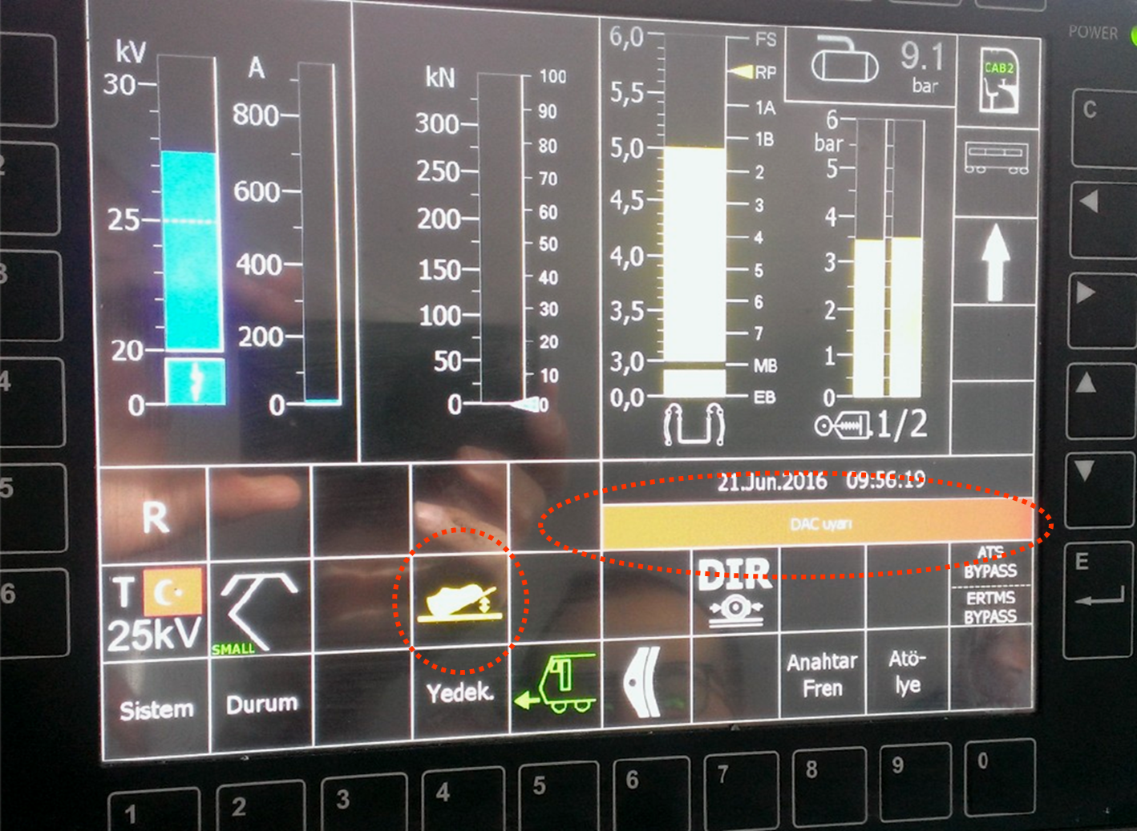
çeken araçlar
KORUMA VE GÜVENLİK SİSTEMLERİ
TOTMAN (ÖLÜ ADAM SİSTEMİ)

Slide 14
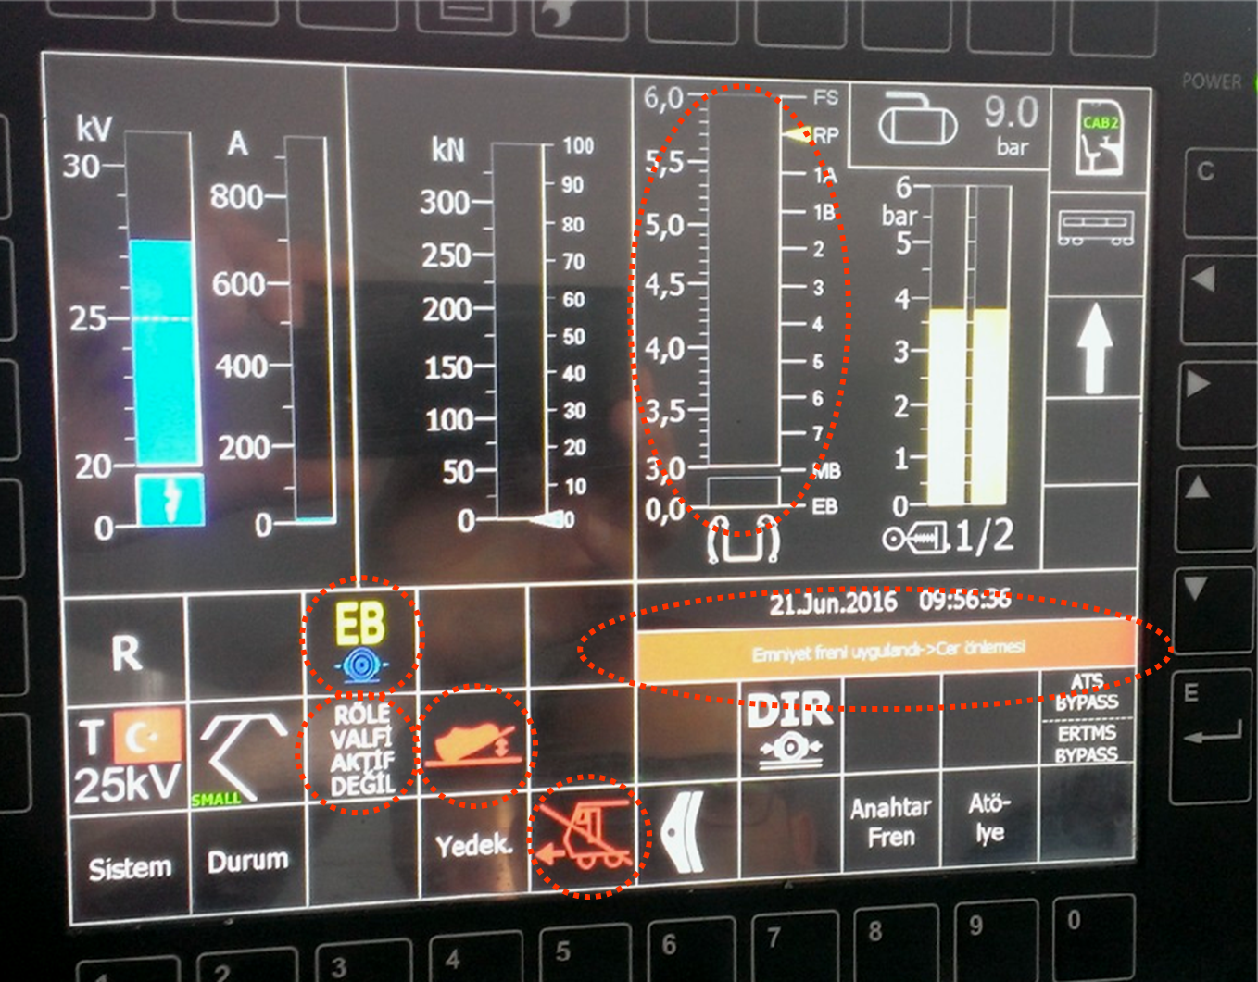
çeken araçlar
KORUMA VE GÜVENLİK SİSTEMLERİ
TOTMAN (ÖLÜ ADAM SİSTEMİ)

Slide 15
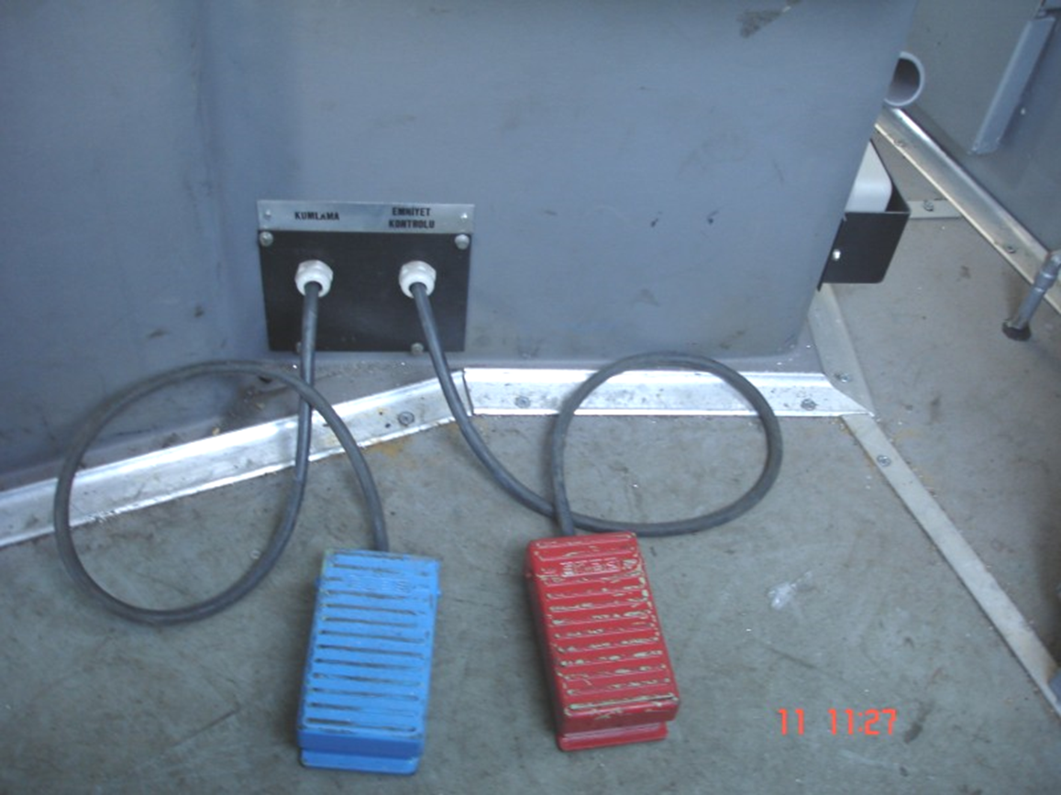
çeken araçlar
KORUMA VE GÜVENLİK SİSTEMLERİ
TOTMAN (ÖLÜ ADAM SİSTEMİ)

Slide 16
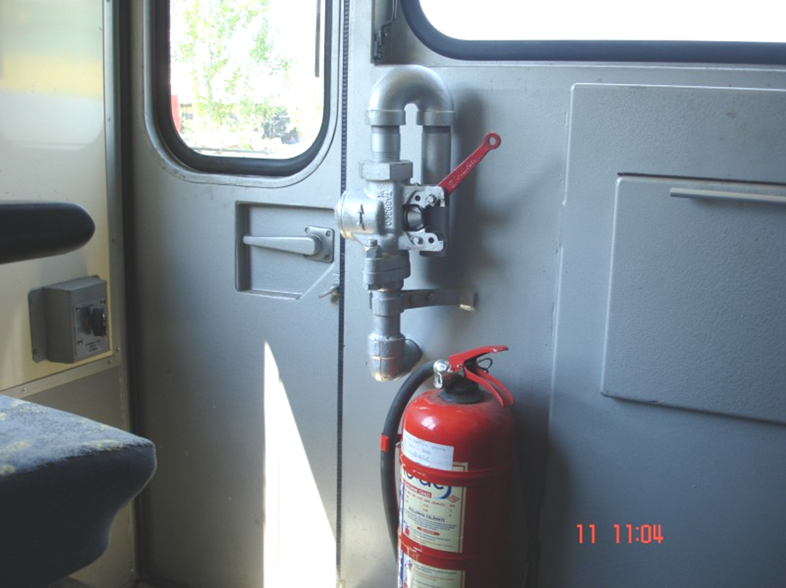
çeken araçlar
KORUMA VE GÜVENLİK SİSTEMLERİ
TOTMAN (ÖLÜ ADAM SİSTEMİ)
Klasik yolcu trenlerinin yolcu vagonlarında, otomotris ve otomotrislerden türetilen tren setlerinìn yolcu bölmelerinde yolcular tarafından zaruri hallerde kullanılacak imdat klapeleri bulunur. Bu klapelerin yolcular tarafindan çekìlmesi durumunda frenleme meydana gelir.
Ayrıca, sürücü kabininde tehlike halinde kullanılmak üzere kullanılacak imdat fren butonları bulunur. Sürücünün dalgın olması veya ölmesi halinde, sürücü kabininde bulunan bir başka kişi tarafından kullanılan bir imdat klapesi veya imdat butonuna basılarak tren acil frene geçirilir.

Slide 17
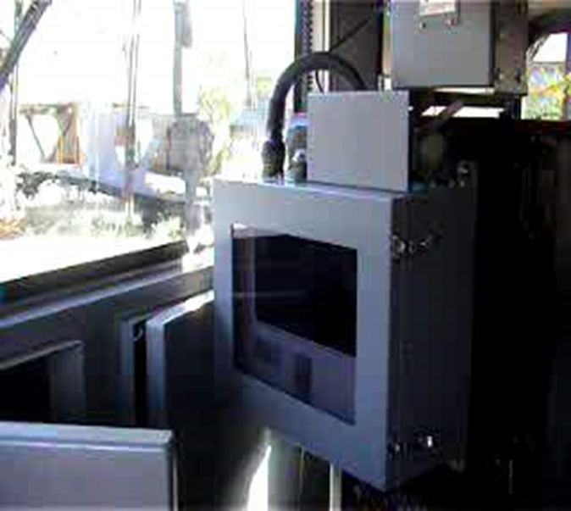
çeken araçlar
KORUMA VE GÜVENLİK SİSTEMLERİ
OTOMATİK TREN FRENLEME SİSTEMİ (ATS)
Tren trafiğinin ışıklı sinyallerle yönetildiği hatlarda, sürücünün dalgınlık sonucu kırmızı sinyalden geçmesi halinde, treni otomatik olarak yakalayan sisteme ‘Otomatik Tren Frenleme Sistemi’ (Automatic Train Stop = ATS) adı verilir. Bu sistemin devreye girmesi halinde de frenleme meydana gelir.

Slide 18
çeken araçlar
KORUMA VE GÜVENLİK SİSTEMLERİ
OTOMATİK TREN FRENLEME SİSTEMİ (ATS)
Koruma ve güvenlik sistemlerine ek olarak, kent içi raylı taşıma araçları, Banliyö trenleri ve hızlı trenlere aşağıdaki sistemler de uygulanır.
Anons sistemleri (PA = Public Anons) : Tren istasyona gelmeden önce yolcuları sesli olarak uyaran sistemler.
Kapalı devre televizyon sistemi (CCTV) : Sürücünün tren içindeki olayları görebilmesi veya hareket etmeden önce kapıların önünde anormal bir durum olup olmadığını kontrol eden ekran.
Dijital bildiriler : Yolculara hangi istasyona gelindiğini gösteren dijital yazılar, bu sistem anons sistemi ile entegre bir şekilde çalışır.
Kornalar ve uyarı zilleri : Çeken araçlarda hava ile çalışan ve değişik tonda ses veren kornalar ve sesler,
Araç kapılarının açılacağı veya kapanacağını bildiren ikaz sesleridir.

Slide 19
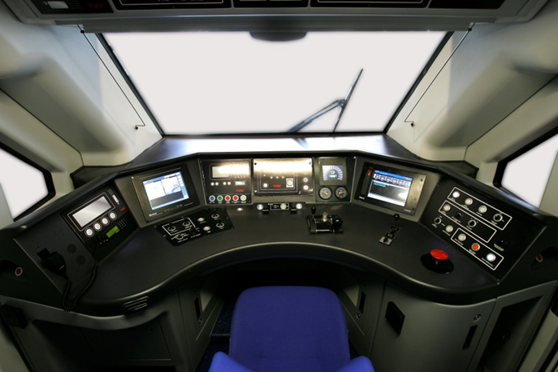
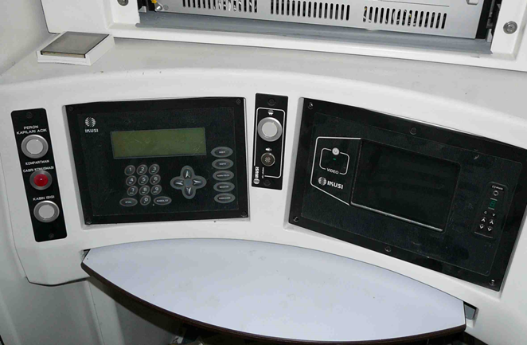
çeken araçlar
KORUMA VE GÜVENLİK SİSTEMLERİ
OTOMATİK TREN FRENLEME SİSTEMİ (ATS)

Slide 20
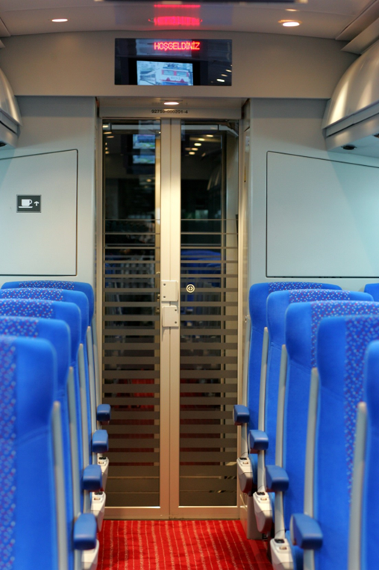
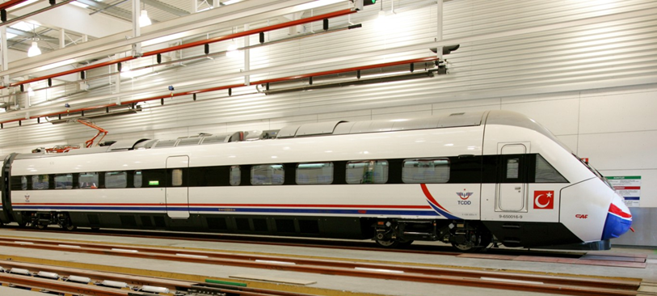
çeken araçlar
KORUMA VE GÜVENLİK SİSTEMLERİ
OTOMATİK TREN FRENLEME SİSTEMİ (ATS)

